Slide 1
Středověk ve filmu – světový kontext stručně
Mgr. Helena Chalupová

Slide 2
Oblíbená témata
John ABERTH, A Knight at the Movies. Medieval History on Film, New York – London 2003.
Král Artuš a rytíři Kulatého stolu (tj. středověká rytířská epika)
Vikingové
Křížové výpravy do Svaté země
Robin Hood
Černá smrt, tj. mor
Ženy: Johanka z Arku

Slide 3
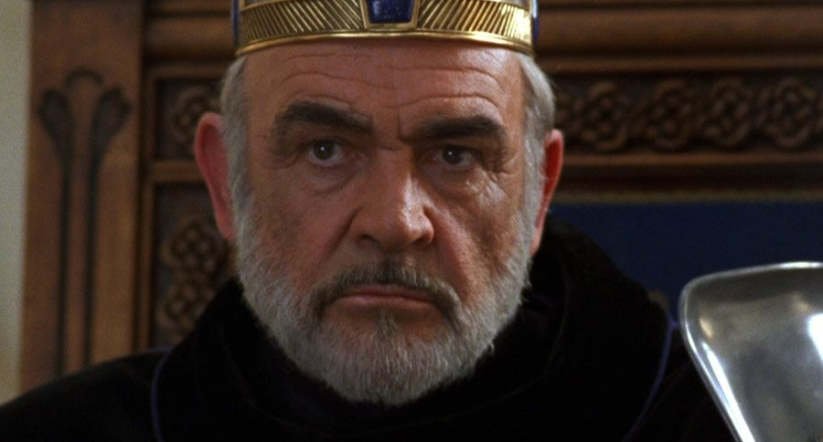
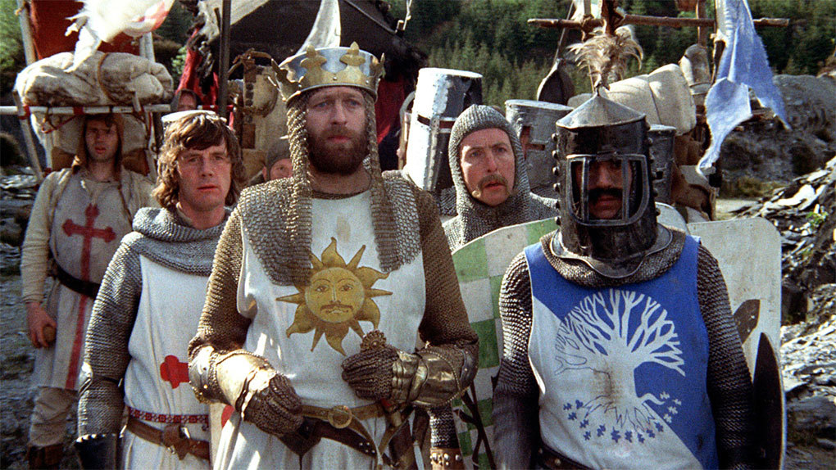
Král Artuš
Legendární britský panovník doby raného středověku sídlící na hradě Kamelot. Mnoho verzí artušovských legend.
Oblíbené téma středověké epiky.
Je o něm natočeno více filmů než o jakékoliv jiné středověké postavě, roku 2003 to činilo přesně 262 pořadů (filmy, tv shoe, animované filmy atd.).
Pokud kdy existoval, tak se o něm ví velmi málo, tudíž umělcům nemusí krotit fantazii historická realita. Nicméně vizuál těchto filmů je spíš pozdější středověké období než doba 5.–6. stol. n. l., kdy měl Artuš žít.
Např. Excalibur (1981), První rytíř (1995), Král Artuš (2004)
Parodie: Monty Python a Svatý grál (1975), satira na známé artušovské legendy, zbabělí rytíři apod.

Slide 4
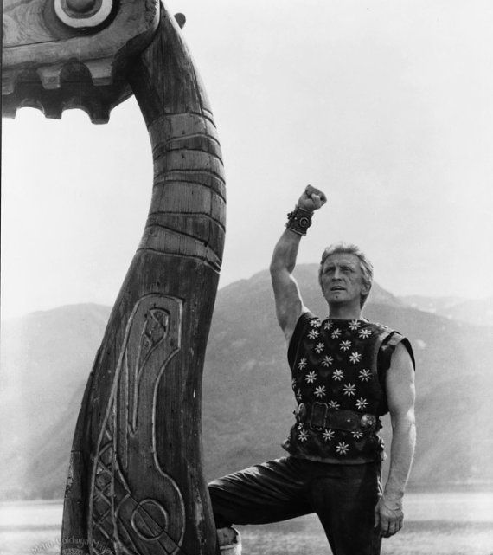
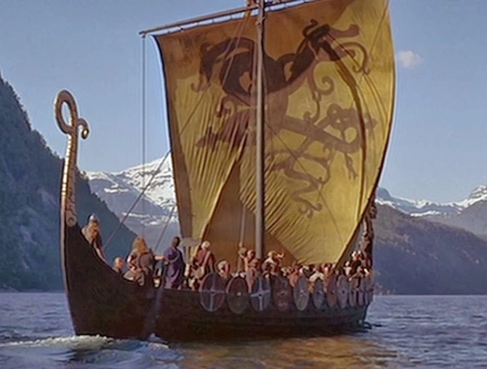
Vikingové
Stereotyp skandinávské chrabrosti a brutality.
Film z roku 1958 s Kirkem Douglasem – styl kostýmů dodnes oblíbený u reneactorů.
Působivé scény vodních bitev na lodích.

Slide 5
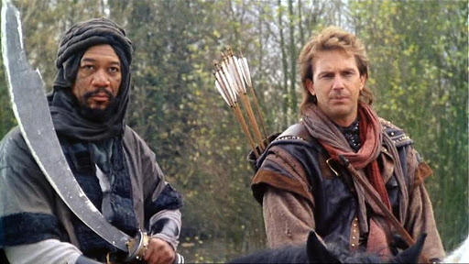
Robin Hood
Fiktivní postava.
Předobraz všech hrdinů, který „bohatým bere a chudým dává“.
Odehrává se na pozadí křížových válek v Anglii za vlády Richarda Lví srdce (ve filmech typ krále-rytíře).
Např. Robin Hood: Král zbojníků (1991)

Slide 6
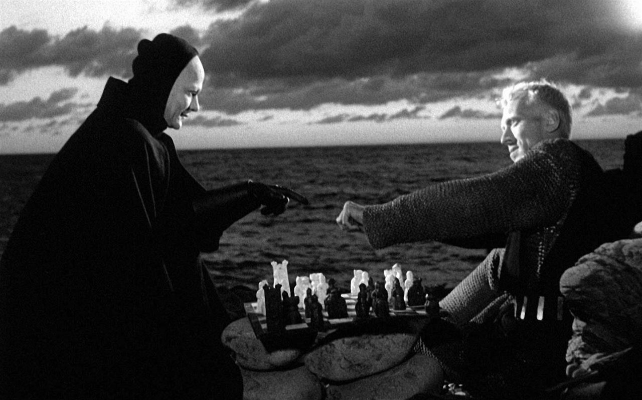
Sedmá pečeť (1957)
Režie Ingmar Bergmann, v hlavní roli Max von Sydow.
Téma vyrovnání se se smrtí, hledání víry.
Atmosféra morové epidemie.
X Nepřesné historické reálie.
Jednotlivé scény ale inspirovány švédskými středověkými malbami.
X Nikoliv primárně historický film, ale filosofický. (Jean-Paul Sartre, Albert Camus.)
X Ovlivnil vnímání středověku jako temné, bezútěšné doby, jednotlivé motivy, které se zde objevují, pronikají i do dalších filmů (i parodované): rytíř, smrt, morová epidemie, upalování čarodějnice, flagelanti atd.
Viz Křižáci (1960), Monty Python a Svatý grál (1975), Láska a smrt (1983) od Woodyho Allena aj.

Slide 7
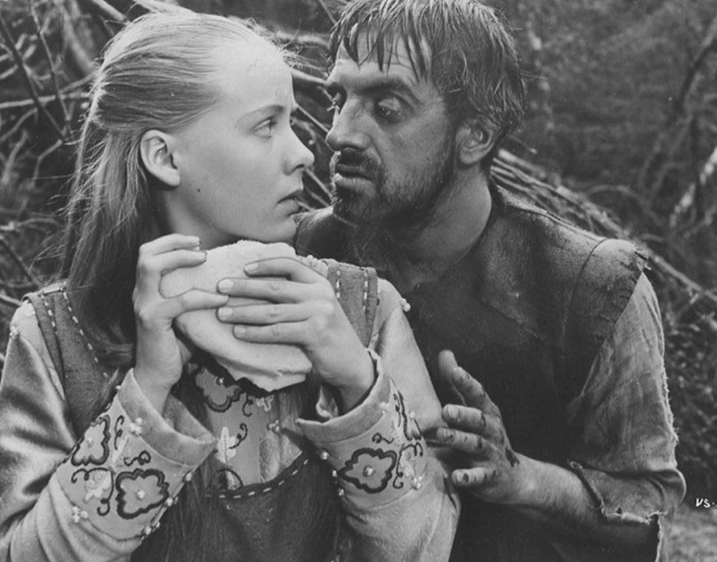
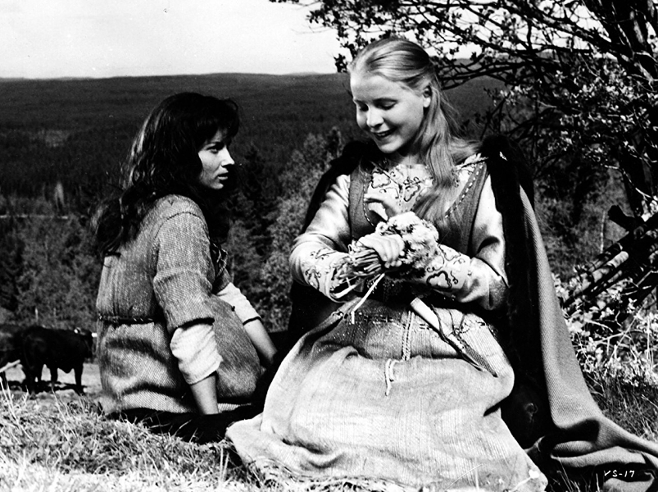
Pramen Panny (1960)
Ingmar Bergman, Režie Ingmar Bergmann, v hlavní roli Max von Sydow.
Na motivy švédské balady ze 13. století.
Per Tyrssons döttrar i Vänge (Dcery Per Tyrssona z Vänge): https://www.youtube.com/watch?v=SxhHL_m8L4w
(Případně zde s anglickými titulky: https://www.youtube.com/watch?v=X-3gY9OUxjU )
Dívka Karin putovala do kostela, kde jako panna měla obětovat svíce Panně Marii, avšak v lese byla znásilněna a zavražděna potulnými zloději. Ti později k večeru nevědomky vyhledají nocleh u Karinina otce, který je poté, co mu zloději nabídnou ke koupi poničené a zkrvavené Karininy šaty, zabije, ač je tato pomsta v rozporu s jeho náboženskou vírou. V závěru u Karinina mrtvého těla její otec ve svém pokání slíbí na místě vraždy postavit kostel, avšak když svou dceru pozvedá ze země, vytryskne zpod jejího těla vodní pramen.

